Slide 1

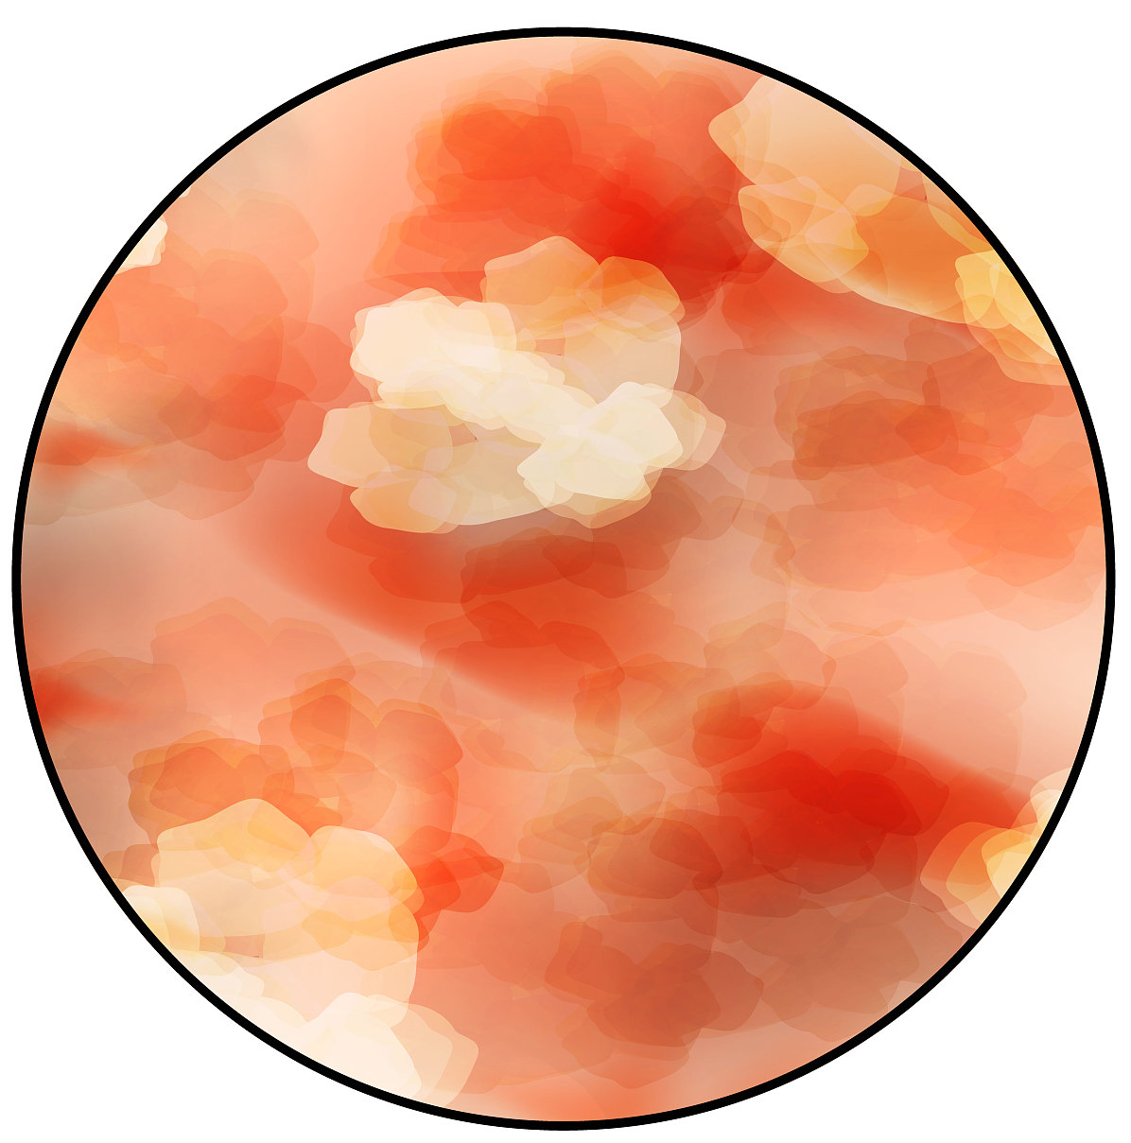







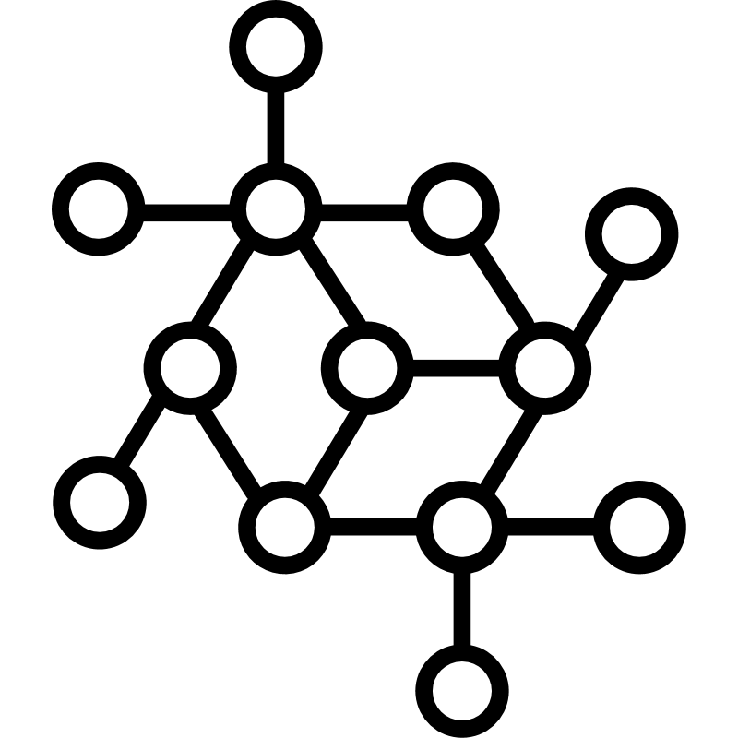



引例-图像分类
支持向量机
卷积神经网络
Transformer
分类
皮肤病诊断
引例-房价预测
线性回归
正则化回归
时序回归
回归
股价预测
机器学习
引例-聚类分析
K均值聚类
层次聚类
图聚类
聚类
单细胞聚类
引例-购物篮
Apriori
FP-Growth
数据挖掘
图神经网络
关联分析
商品关联
引例-用户异常
近邻法
自编码器
密度法
异常检测
农业检测

